Slide 1
Повышение качества обучения на уроках физики через ИКТ
Подготовила: учитель физики
Романова Ольга Васильевна

Slide 2

В настоящее время в России идет становление новой системы образования, ориентированного на вхождение в мировое образовательное пространство. Этот процесс сопровождается существенными изменениями в педагогической теории и практике учебно-воспитательного процесса. Происходит модернизация образовательной системы - предлагаются иное содержание, подходы, поведение в обучении.

Slide 3

Противоречия
Растущий объем информации
и недостаточная гибкость учебных программ.
Личностное, психическое развитие обучающегося и условия улучшения здоровья.
Необходимость построения обучения на основе ориентации «на личностный успех» и репродуктивный характер обучения массовой школы.
Индивидуальные личностные интересы ученика и существующими организационными формами обучения.

Slide 4

Увеличение умственной нагрузки на уроках физики заставляет задуматься над тем, как поддержать интерес учащихся к изучаемому предмету, их активность на протяжении всего урока. С целью развития исследовательских умений, подготовки личности информационного общества в течение последних лет активно применяются информационно-коммуникационные технологии.

Slide 5
Применение ИКТ средств на уроках физики
Повышение интереса к физике
Обеспечение дифференциации
Упрощение контроля знаний
Повышение наглядности
Повышение познавательной активности

Slide 6

Внедрение ИКТ осуществляется по следующим направлениям:
Создание презентаций к урокам.
Использование готовых обучающих программ.
Работа с ресурсами Интернета.

Slide 7

Использование компьютера позволяет решать следующие задачи:
Повышение эффективности изучения нового материала на уроках физики.

Slide 8
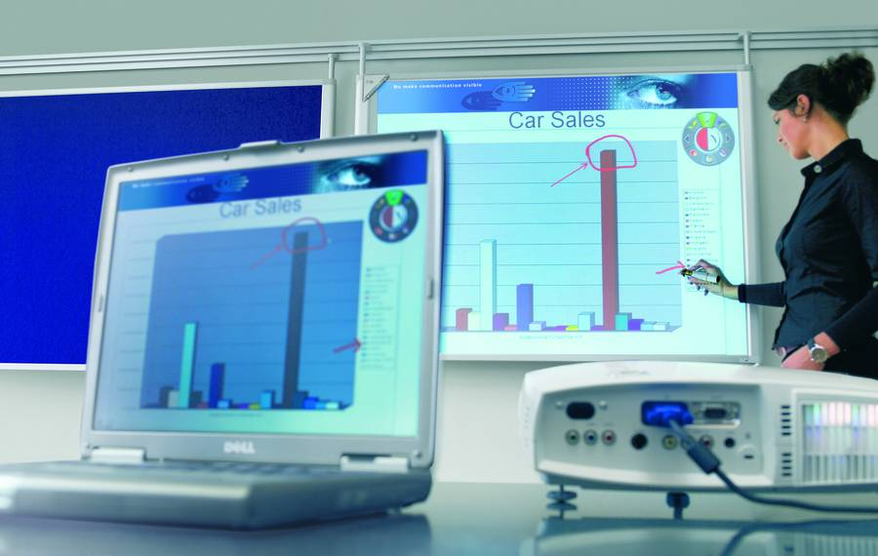
Использование компьютера позволяет решать следующие задачи:
2. Проведение демонстрационного эксперимента по физике.

Slide 9
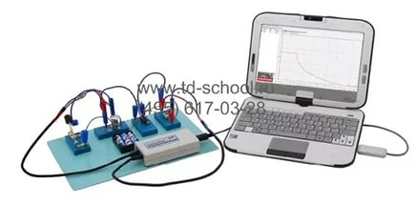
Использование компьютера позволяет решать следующие задачи:
3. Подготовка к проведению лабораторных работ на уроках физики.

Slide 10
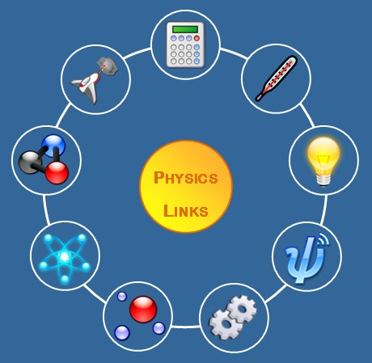
Использование компьютера позволяет решать следующие задачи:
4. Решение исследовательских задач по физике.

Slide 11
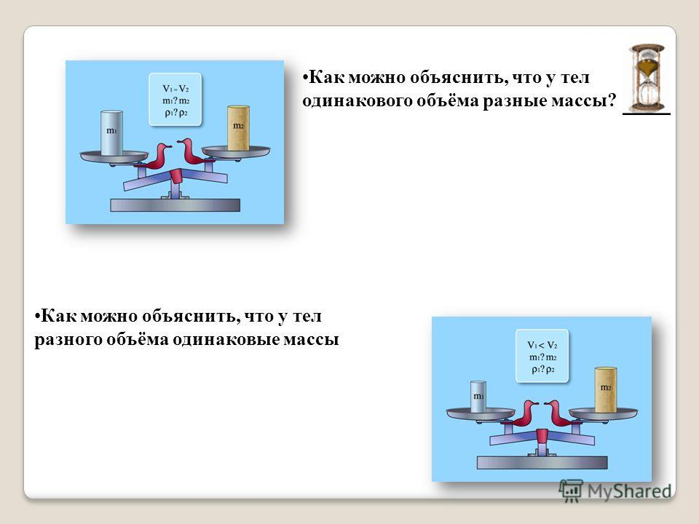
Использование компьютера позволяет решать следующие задачи:
5. Закрепление изученного материала через решение качественных и расчетных задач по физике.

Slide 12

Использование компьютера позволяет решать следующие задачи:
6. Развитие интереса учащихся к изучению физики.

Slide 13
Повышение качества образования – одна из основных задач, декларируемых концепцией модернизации российского образования.
Одним из ведущих методов обучения физике является учебный физический эксперимент (УФЭ), который можно провести с помощью компьютера (виртуальный учебный физический эксперимент).
Реальный эксперимент
Виртуальный эксперимент

Slide 14
Виртуальный эксперимент
1. Возможность организации эксперимента, если затруднено проведение реального эксперимента.
2. Возможность исследования явлений в «чистом» виде, точно воспроизводя условия их протекания.
3. Возможность изучения сложных физических явлений на уровне, доступном пониманию.
1. Ограниченный характер взаимодействия учащихся с исследуемым объектом, поскольку реальные объекты познания и реальные измерительные приборы значительно сложнее и богаче по своим свойствам

Slide 15
Возможности реального и виртуального эксперимента
Реальный эксперимент
Изучение физических явлений и законов в реальных условиях.
Изучение условий и внешних причин протекания физического явления.
Виртуальный эксперимент
Изучение физических явлений и законов в идеализированных условиях.
Изучение механизмов протекания физического явления.
Изучение основных характеристик физического явления и закона.
Расширение и углубление области знаний физического явления и закона.

Slide 16

Данная педагогическая модель и методика обучения физике, в отличие от существующих, позволяют расширить характер и содержание экспериментальной деятельности учащихся, а именно организовать: самостоятельное изучение физического явления и закона в различных проявлениях, в реальных и идеализированных условиях, изучение условий и механизмов протекания физического явления, а также самостоятельное исследование зависимости физической величины от различных параметров, в широком диапазоне исходных данных, в реальных и идеализированных условиях, что особо важно в условиях ФГОСа.

Slide 17
Спасибо за внимание!

